Slide 1


Slide 2

SQLI vulnerability
:SQL Injection (SQLi) היא מתקפת סייבר שמנצלת פגיעות באפליקציות המשתמשות במסדי נתונים. הפגיעות מתרחשת כאשר קלט מהמשתמש לא נבדק כראוי ונכלל בשאילתות SQL, מה שמאפשר לתוקף להחדיר קוד זדוני ולבצע פעולות לא מורשות על בסיס הנתונים

Slide 3
SQLI vulnerability
דוגמא:
נניח שיש לנו טופס התחברות עם השאילתא הבאה:
SELECT * FROM users WHERE username = 'user' AND password = 'pass';
אם האפליקציה לא מנקה את הקלט, התוקף יכול להזין:
שם משתמש: user' OR '1'='1 סיסמה: password
מאחר ש-'1'='1' תמיד נכון, השאילתא תחזיר את כל המשתמשים בטבלה, והתוקף יוכל להתחבר ללא צורך בסיסמה תקינה.

Slide 4
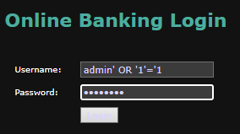
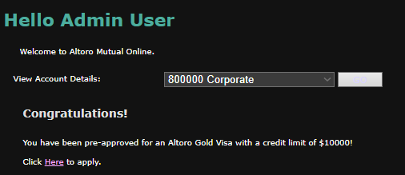
SQLI vulnerability
דוגמא:

Slide 5
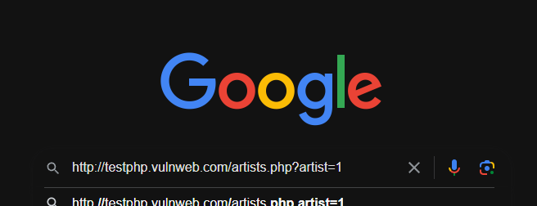

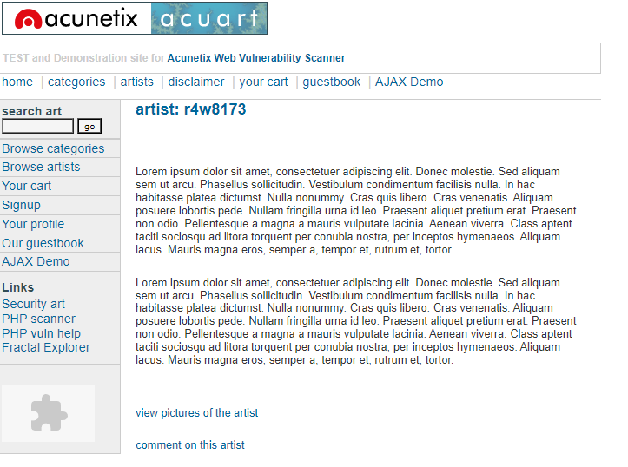
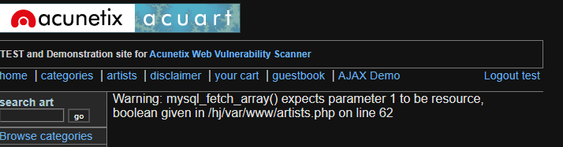
SQLI vulnerability
דוגמא:

Slide 6
איך אני בודק?
על מנת לבדוק SQLI אני משתמש ב4 מבחנים
מבחן ראשון-משתמש ב selenium מיועד לאתרים דינמים אבל פחות אמין
מבחן שני-משתמש ב b4עושה את אותו התפקיד כמו הראשון אבל מיועד לאתרים סטטיים ויותר אמין
מבחן שלישי- בודק SQLI ב url
מבחן רביעי- תוכנה חיצונית שעושה בדיקה כוללת אך ללא הסבר ספיציפי לאיפה הבעיה בדיוק

Slide 7
אתרים סטטים/ דינמים
כאמור התוכנה משתמשת בselenium כדי לבדוק אתרים שנטענים בצורה דינמית בעוד שהיא משתמשת בbs4 כדי לבדוק אתרים שנטענים בצורה סטטית
אבל מה זה אומר?
טעינה סטטית זה כאשר האתר מבקש HTML בלי דברים זזים הכל נטען בבת אחת
טעינה דינמית זה כאשר משולב בשרת דברים יותר מתקדמים javascript לדוגמא והוא נטען בחלקים

Slide 8
XSS vulnerability
:Cross-site scripting (XSS) היא התקפה שבה תוקף מחדיר סקריפטים זדוניים לקוד של אפליקציה או אתר מהימן. לעתים קרובות תוקפים יוזמים התקפת XSS על ידי שליחת קישור זדוני למשתמש ופיתוי המשתמש ללחוץ עליו. אם האפליקציה או האתר חסר סינון נתונים, הקישור הזדוני מפעיל את הקוד הנבחר של התוקף במערכת של המשתמש. כתוצאה מכך, התוקף יכול לגנוב את קובץ ה-active session cookie של המשתמש

Slide 9
XSS vulnerability
דוגמא:
התוקף מזין את התגובה הבאה בשדה התגובות:
<script>alert('XSS Attack!');</script>
התגובה נשמרת במסד הנתונים של האתר ומוצגת כאשר משתמשים אחרים צופים בדף הפוסט. כאשר משתמש אחר מבקר בדף הפוסט, התגובה עם הקוד הזדוני נטענת כחלק מהתוכן של הדף והדפדפן של המשתמש מבצע את הקוד הכתוב בתגית <script>. במקרה זה, תוצג הודעת אזהרה עם הטקסט 'XSS Attack!'.

Slide 10
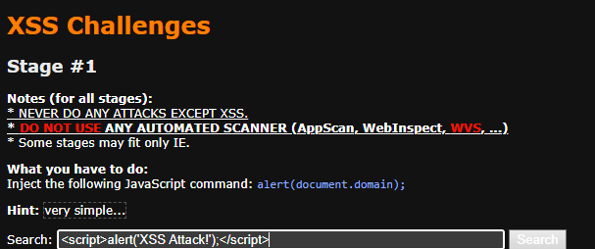
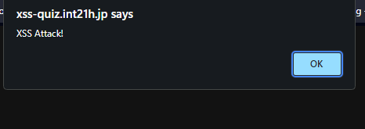
XSS vulnerability
דוגמא: (הקוד הוא alert אבל באותה מידה זה יכל להיות כל דבר אחר)

Slide 11
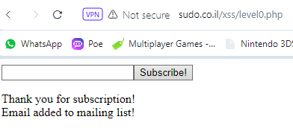
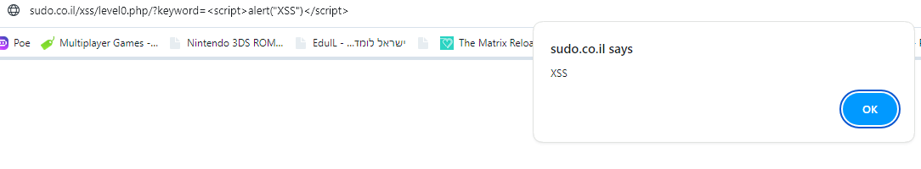
XSS vulnerability
דוגמא:

Slide 12
רשימת אתרים חוקיים לבדיקה
https://xss-quiz.int21h.jp
http://sudo.co.il/xss/level4.php
https://demo.testfire.net
http://testphp.vulnweb.com/artists.php?artist=1
**כמובן שהמערכת תעבוד על עוד אתרים חוץ מאלה

Slide 13
לא לשכוח:
הצפנה
היסטוריה
מנהל מערכת(tiroshtayouri@gmail.com, Tirosh123!)
baseWindow
Sqlmapchecker
Xxe
תוכנת עיצוב

Slide 14
כותרת

